Slide 1
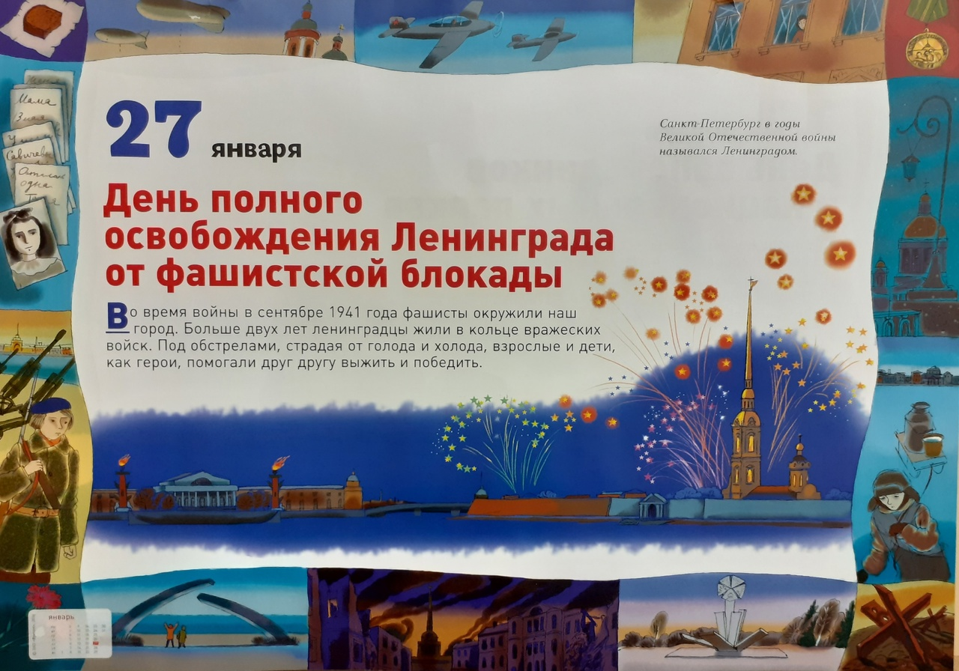
Презентацию подготовила: воспитатель ГБДОУ детский сад №44, Василеостровского района, г. Санкт-Петербург Губарева Елена Николаевна.

Slide 2
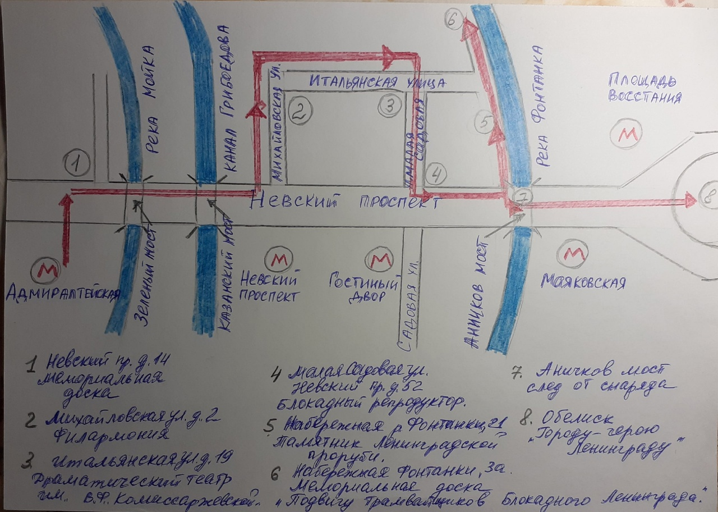
Карта: «Места памяти Блокадного Ленинграда»

Slide 3
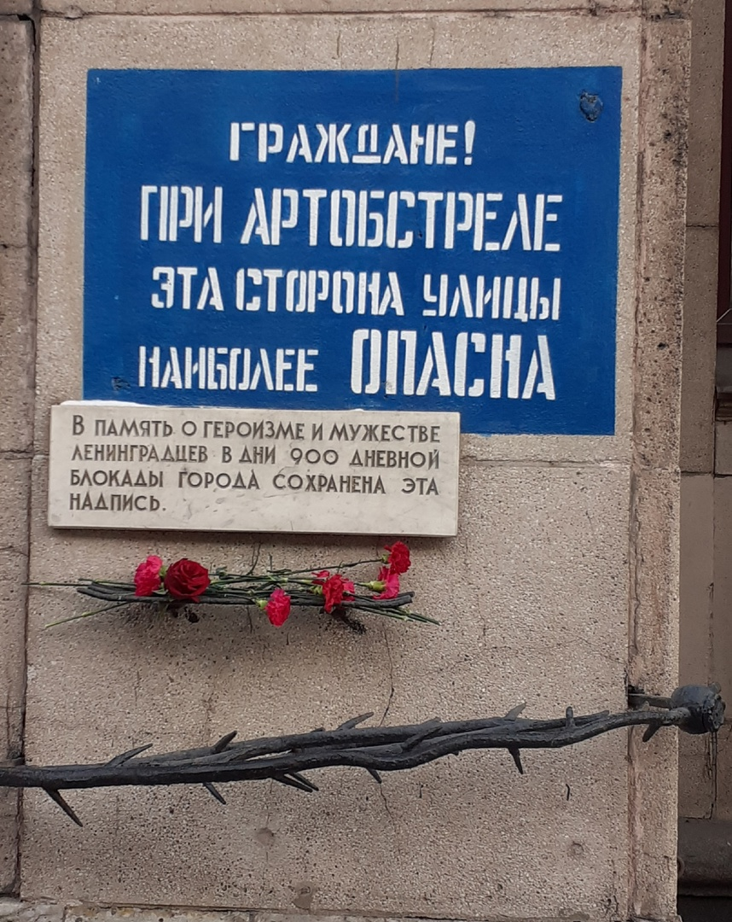
Невский проспект, дом №14. Мемориальная доска в память о героизме и мужестве в дни блокады Ленинграда.
Надпись на доме предостерегала в годы блокады: «Граждане! При артобстреле эта сторона улицы наиболее опасна!»
От военного времени в городе осталось шесть таких табличек. Они наносились трафаретом и предупреждали об опасной стороне улицы. Во время обстрелов такие надписи сберегли немало жизней.

Slide 4
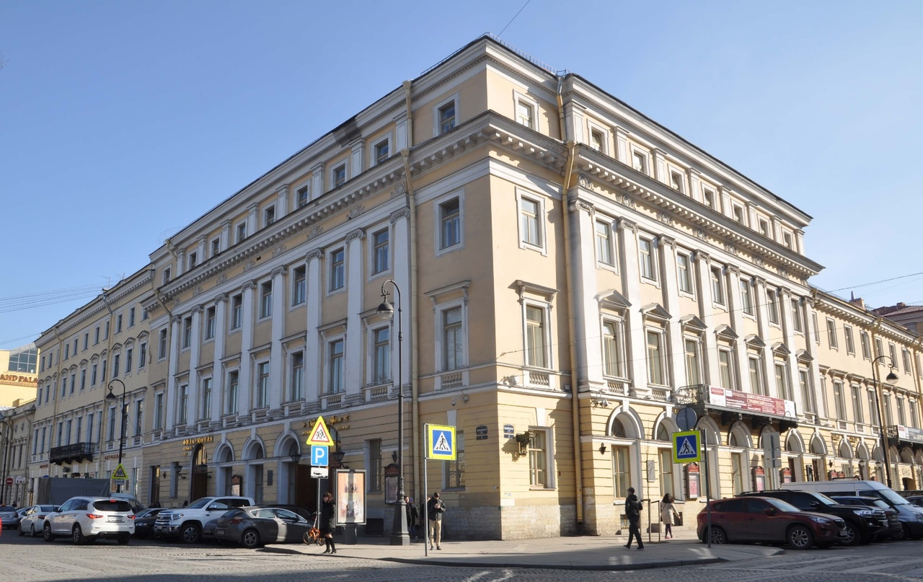
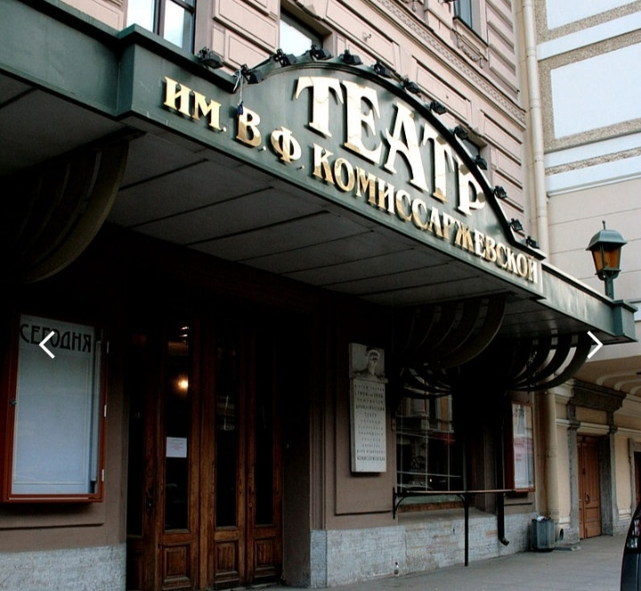
18 октября 1942 года в Ленинграде открылся новый драматический театр, который был назван Блокадным. Труппу набрали из тех, кого не успели эвакуировать. Театр не просто проработал всю войну, но радует нас спектаклями и по сей день. Итальянская улица, д.19. театр им. В.Ф.Комиссаржевской.
В осажденном городе продолжалась культурная жизнь. В Петербургской филармонии состоялась премьера симфонии №7 Дмитрия Шостаковича. Михайловская улица, д.2.

Slide 5
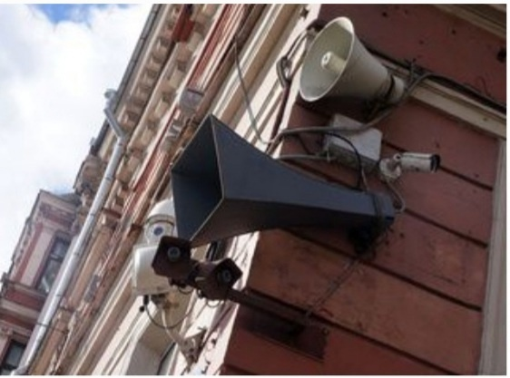
Блокадный репродуктор на углу Малой Садовой улицы и Невского проспекта д.52 .
Во время блокады Ленинград был отрезан от жизни страны, и все новости с фронта горожане получали через рупоры на улицах. Каждое утро Ленинградцы слушали радиопередачи и узнавали об опасности при воздушной тревоге.

Slide 6
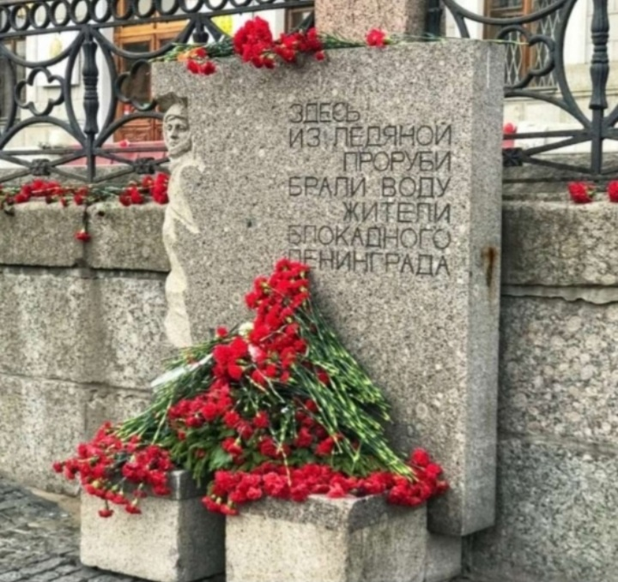
Памятник Ленинградской проруби на набережной Фонтанки д.21.
На набережной Фонтанки находится памятник, посвященный Ленинградской проруби, из которой жители города носили воду.
Из-за регулярных обстрелов и сильных морозов были повреждены водоканалы, и горожане проделывали лунки во льду, чтобы добыть воды.

Slide 7
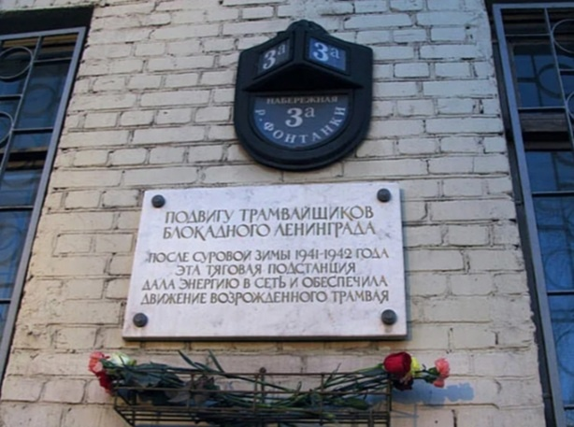
Мемориальная доска на здании подстанции на Фонтанке д.3А. «Подвигу трамвайщиков Блокадного Ленинграда.»
Весной 1942 года обновленная подстанция дала энергию в сеть и обеспечила движение возрожденного трамвая в осажденном городе.

Slide 8
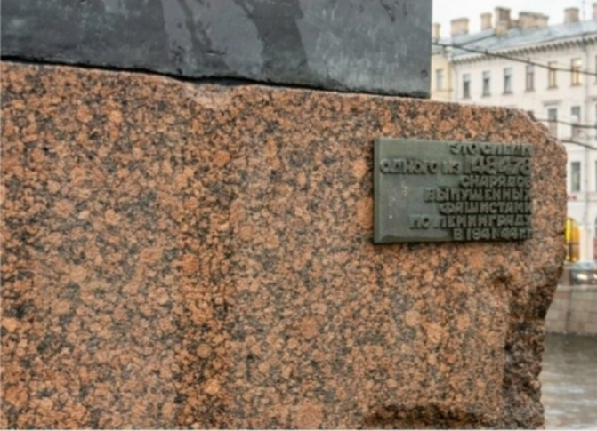
Невский проспект, Аничков мост.
След от немецкого артиллерийского снаряда.
Напоминание о массированных обстрелах и бомбардировках, которым подвергался город – это следы от осколков снарядов на Аничковом мосту. Оставлены как свидетельства трагического периода в истории Ленинграда.

Slide 9
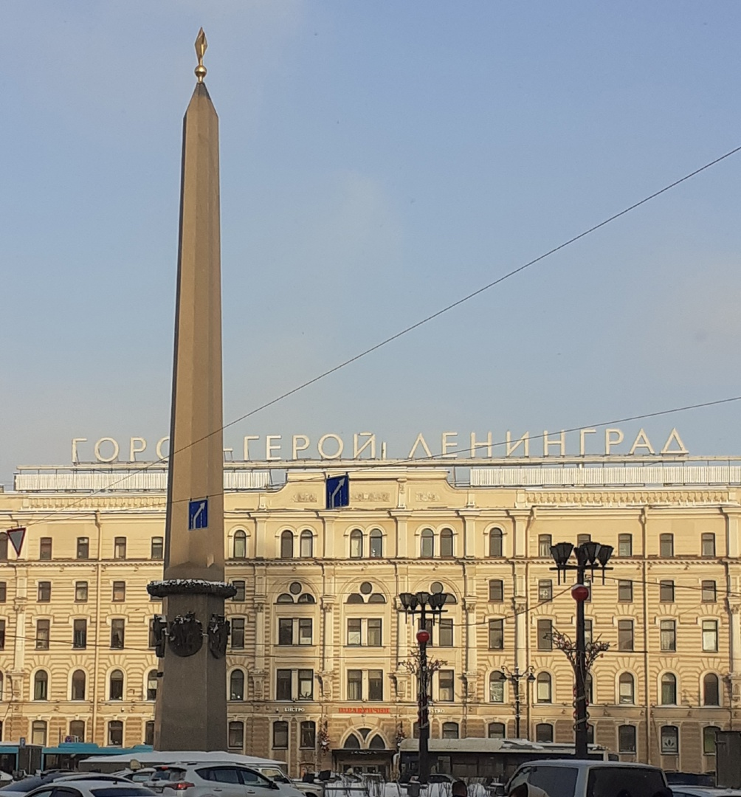
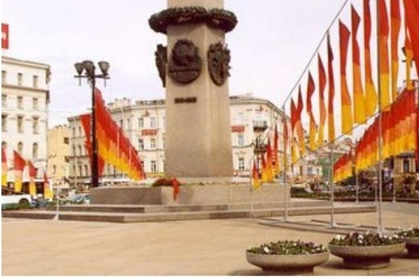
Обелиск «Городу-герою Ленинграду» Вертикальный обелиск из гранита украшают бронзовые барельефы, наверху монумента установлена «Золотая звезда Героя». Памятник открыт к 40-летней годовщине со дня празднования победы в Великой Отечественной войне.

Slide 10
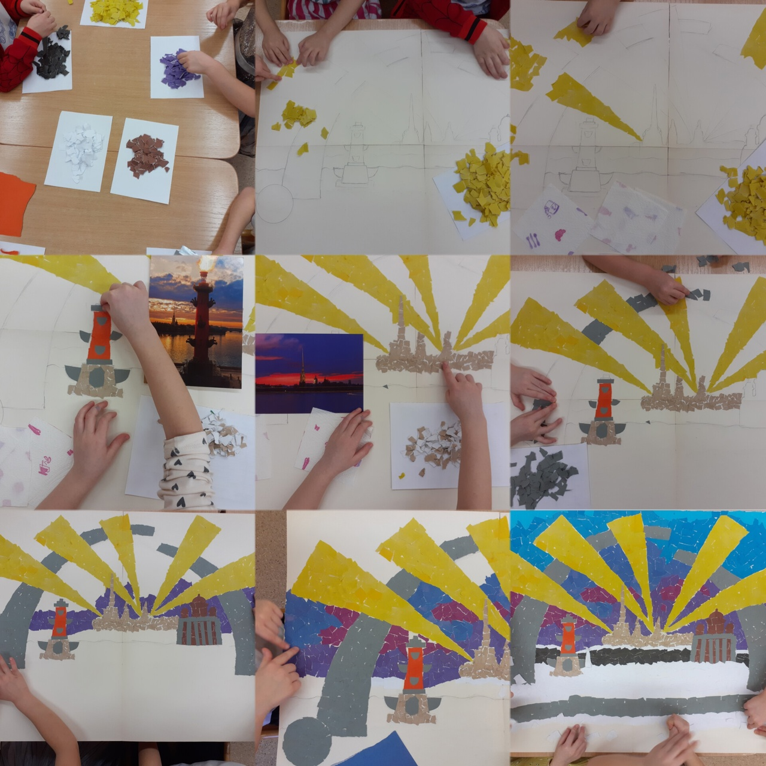
Мастер-класс коллективная работа воспитанников средней группы: обрывная аппликация
« Ко дню полного освобождения Ленинграда от фашистской блокады»

Slide 11
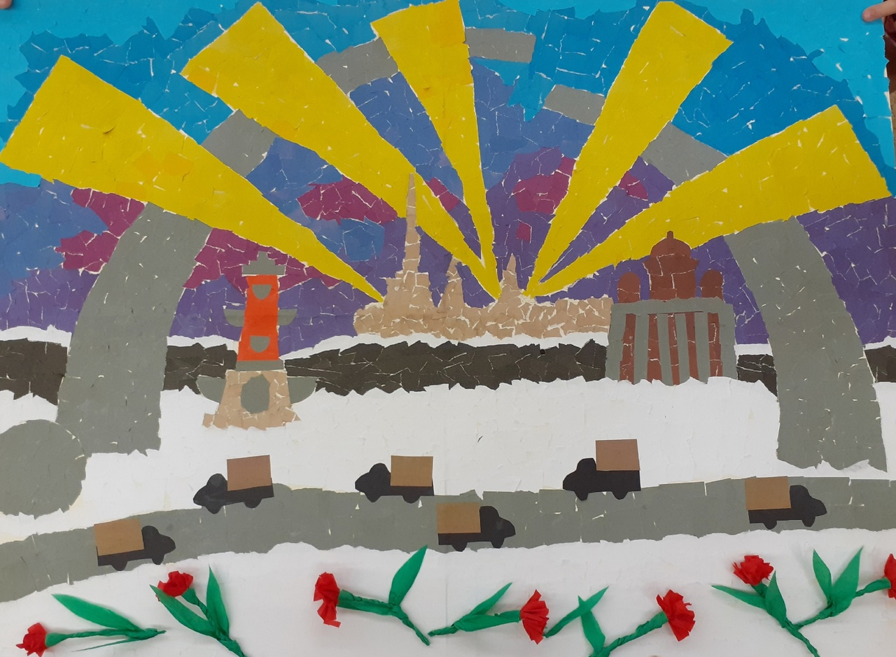
«Блокада – наша боль, Победа – наша гордость!»

